Slide 1





Slide 2


Slide 3



Slide 4
Hoạt động 1
Tìm hiểu các loại môi trường sống

Slide 5
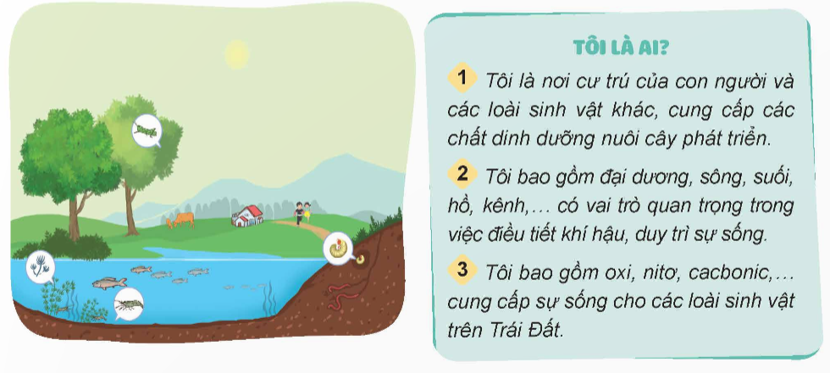
Quan sát tranh, giải câu đố và trả lời câu hỏi:

Slide 6

Tôi là nơi cư trú của con người và các loài sinh vật khác, cung cấp các chất dinh dưỡng nuôi cây phát triển.
Tôi là môi trường đất.

Slide 7
Tôi bao gồm đại dương, sông, suối, hồ, kênh,... có vai trò quan trọng trong việc điều tiết khí hậu, duy trì sự sống.
Tôi là môi trường nước.

Slide 8
Tôi bao gồm oxi, ni tơ, cacbonic… cung cấp sự sống cho các loài sinh vật trên Trái Đất.
Tôi là môi trường không khí

Slide 9

Theo em, có các loại môi trường sống chủ yếu nào trong bức tranh trên?

Slide 10
Hãy kể thêm các loại môi trường sống khác mà em biết.

Slide 11

Các loại môi trường sống chủ yếu là môi trường đất, môi trường nước và môi trường không khí.

Slide 12
Hoạt động 2
Tìm hiểu vì sao phải bảo vệ môi trường sống.

Slide 13
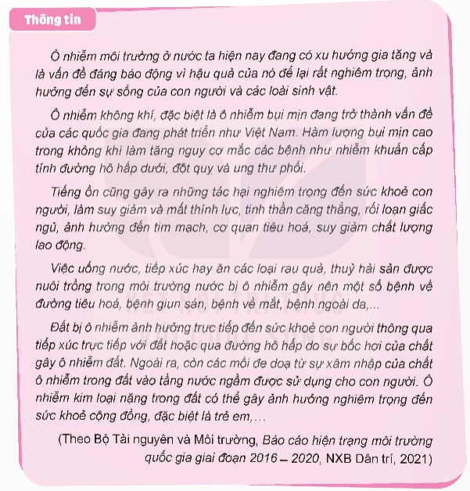
Đọc thông tin dưới đây và trả lời câu hỏi:

Slide 14
- Môi trường sống ở nước ta hiện nay đang gặp phải những vấn đề gì? Việc ô nhiễm môi trường gây tác hại gì đối với sức khoẻ con người?

Slide 15
Theo em, Vì sao chúng ta cần bảo vệ môi trường sống?

Slide 16
Hoạt động 3
Tìm hiểu những việc cần làm để bảo vệ môi trường sống.

Slide 17

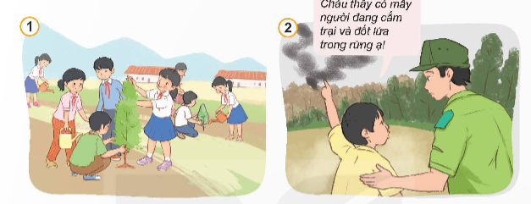
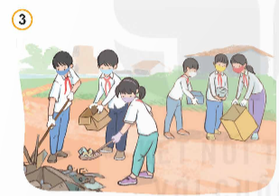
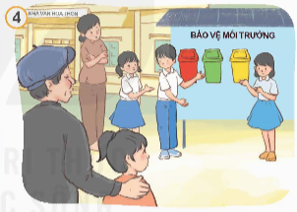
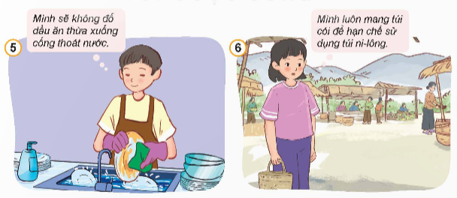
Quan sát tranh và thực hiện yêu cầu:

Slide 18
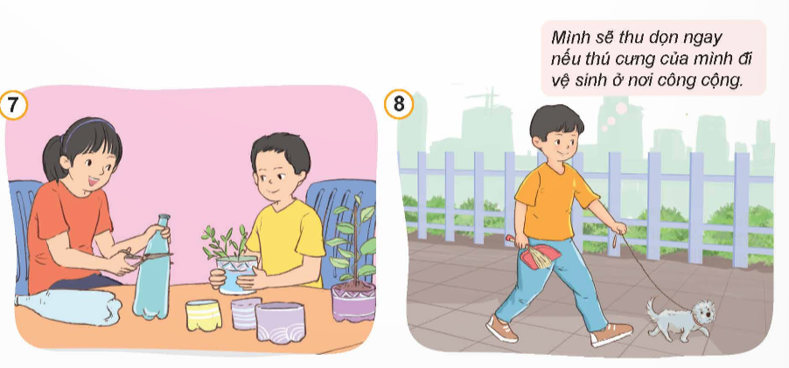

Slide 19
Nêu những việc cần làm để bảo vệ môi trường sống trong các tranh trên.
Hãy kể thêm những việc làm khác để bảo vệ môi trường sống ở nhà, ở trường, ở nơi công cộng mà em biết.

Slide 20
Những việc cần làm khác để bảo vệ môi trường sống ở nhà và ở trường ở nơi công cộng:
Giữ gìn khuôn viên trường xanh -sạch - đẹp.
Thường xuyên lau dọn, vệ sinh nhà cửa.
Tham gia hưởng ứng các phong trào bảo vệ môi trường (vẽ tranh, biểu diễn văn nghệ, diễu hành,…)

Slide 21
Học sinh có thể làm được rất nhiều việc phù hợp với khả năng để bảo vệ môi trường sống như trồng và chăm sóc cây xanh, dọn dẹp vệ sinh nơi ở và nơi học tập, tuyên truyền trong cộng đồng về phân loại rác thải, sử dụng đồ tái chế, giữ gìn vệ sinh nơi công cộng.

Slide 22


